Slide 1

TRƯỜNG TIỂU HỌC HƯNG ĐẠO
MÔN: TIẾNG VIỆT
Họ và tên: Bùi Thị Thu Hà
Lớp : 5A5

Slide 2


Notes:
Thiết kế: Hương Thảo – 0972.115.126.

Slide 3




Slide 4







Thiết kế: Hương Thảo – Zalo 0972.115.126
Notes:
Thiết kế: Hương Thảo – 0972.115.126.

Slide 5


Đọc đúng và diễn cảm bài thơ Trước cổng trời, biết nhấn giọng vào những từ ngữ cần thiết để thể hiện cảm xúc ngỡ ngàng trước vẻ đẹp hoang sơ, kì thú, thơ mộng, hữu tình của cảnh vật thiên nhiên miền núi cao.
Nhận biết được hình ảnh thơ, thời gian và không gian được thể hiện trong bài thơ. Nhận biết được cảnh vật thiên nhiên vùng núi cao mang vẻ đẹp hoang sơ, khoáng đạt, trong lành, thơ mộng, qua lời thơ giàu hình ảnh, gợi âm thanh, sắc màu,... Trong không gian ấy, hình ảnh con người hiện lên chan hoà với thiên nhiên và đầy sức sống.
Notes:
– HS nghe đọc, nhìn vào sách đọc thầ m theo GV để có cảm nhận về hình ảnh, cảnh vật nào thú vị nhất hoặc gây ấn tượng đối với mình.

Slide 6

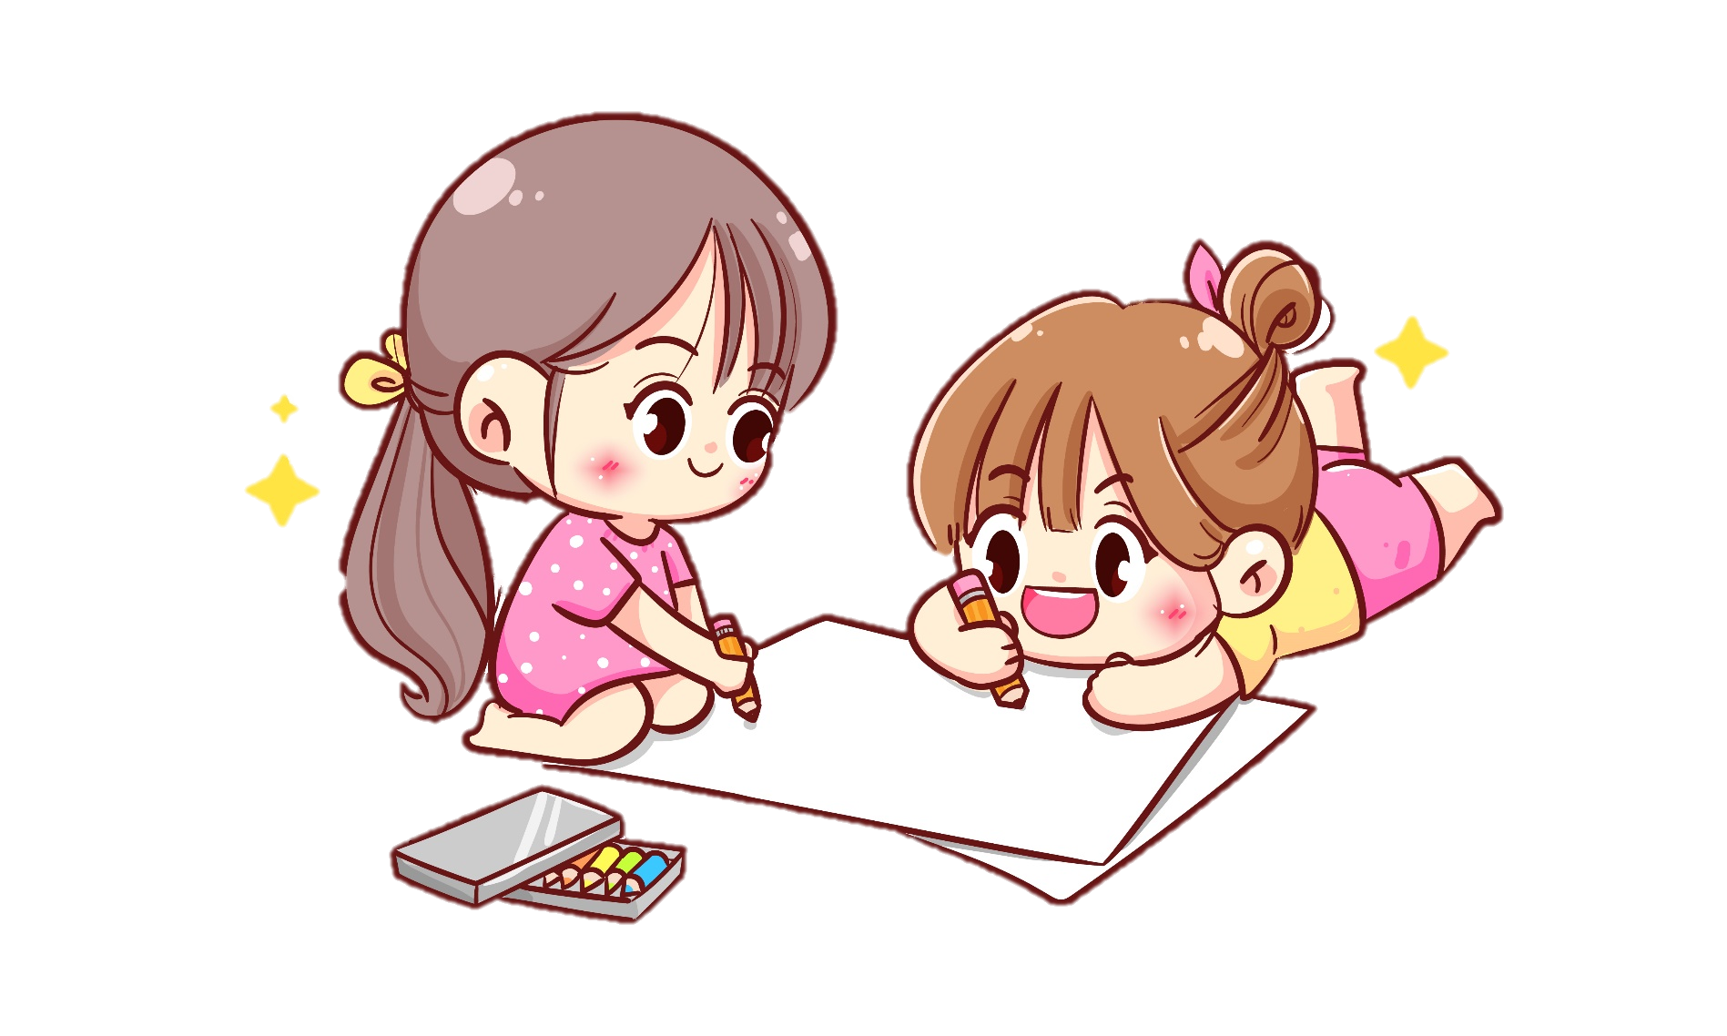

Slide 7


Bài đọc được chia làm mấy đoạn?
Đoạn 1: Khổ 1
Đoạn 2: Khổ 2
Đoạn 3: Khổ 3
Đoạn 4: Khổ 4
Đoạn 5: Khổ 5
Đoạn 6: Khổ 6
Notes:
Thiết kế: Hương Thảo - 0972115126

Slide 8



vách đá
ngút ngát
vạt nương
lòng thung

Slide 9
Nhìn ra xa ngút ngát
Bao sắc màu cỏ hoa
Con thác réo ngân nga
Đàn dê soi đáy suối
Giữa ngút ngàn cây trái
Dọc vùng rừng nguyên sơ
Không biết thực hay mơ
Ráng chiều như hơi khói…

Slide 10






Yêu Cầu
Phân công đọc theo đoạn.
Tất cả thành viên đều đọc.
Giải nghĩa từ cùng nhau.
Tiêu chí đánh giá

Slide 11




Tiêu chí đánh giá

Slide 12

Notes:
Thiết kế: Hương Thảo – 0972.115.126.

Slide 13

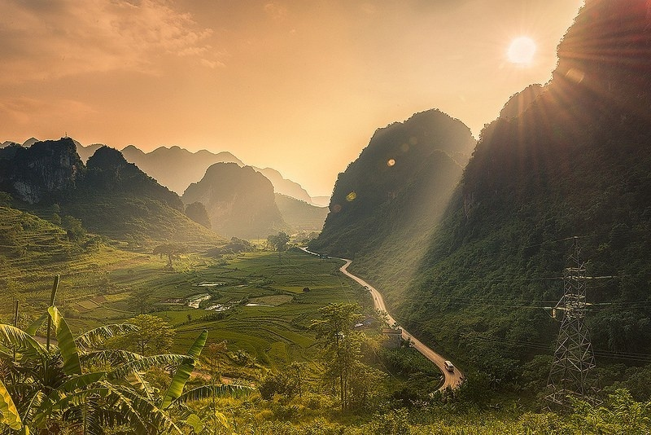
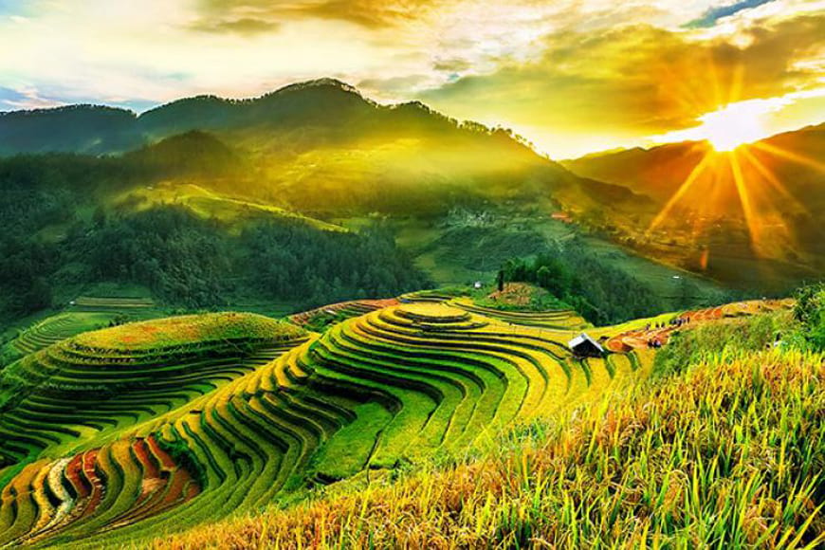
nguyên sơ
Còn nguyên vẻ tự nhiên như lúc ban đầu
vạt nương
mảnh đất dài và hẹp trên đồi núi để trồng trọt

Slide 14
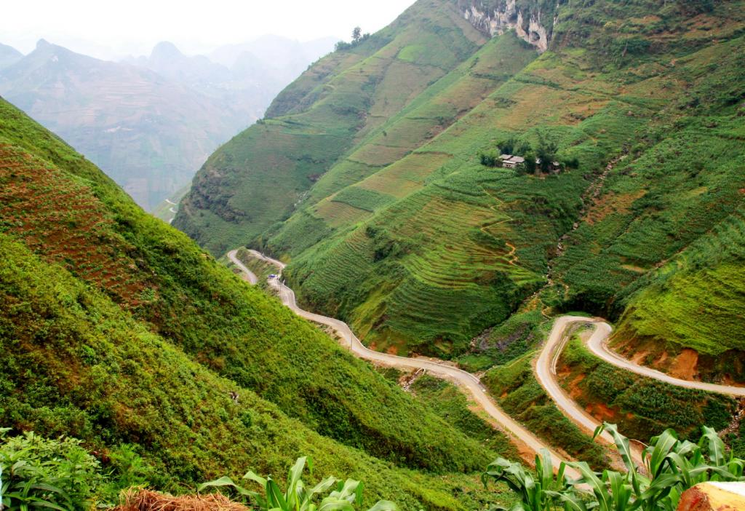
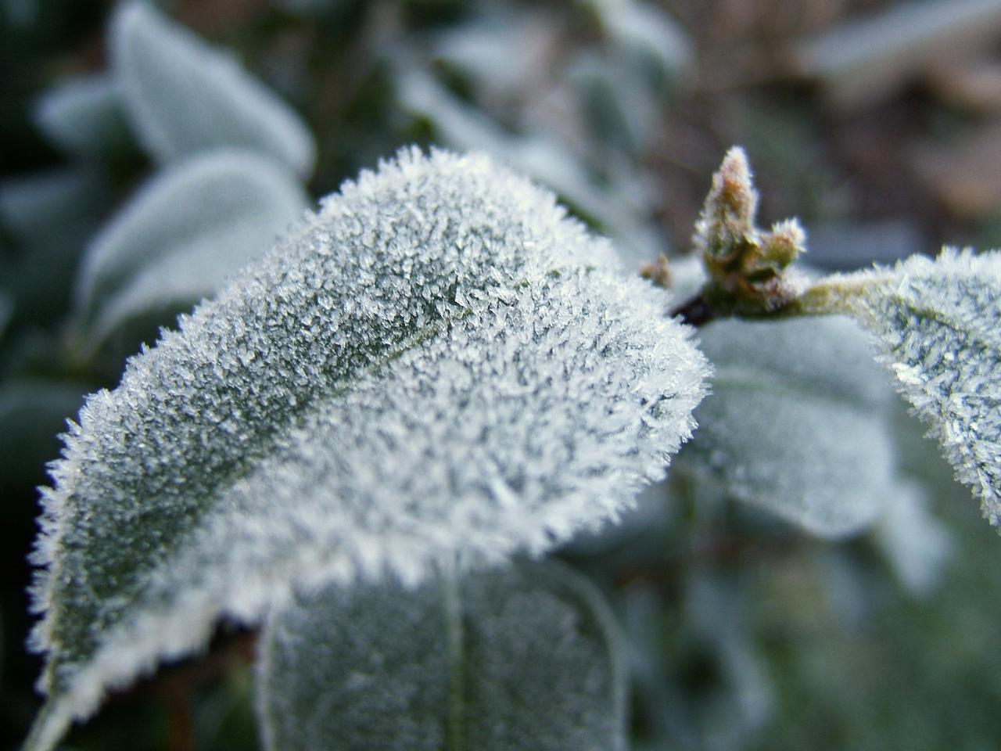
triền
dải đất thoai thoải ở hai bên bờ sông hoặc hai bên sườn núi
sương giá
sương lạnh buốt vào mùa đông

Slide 15
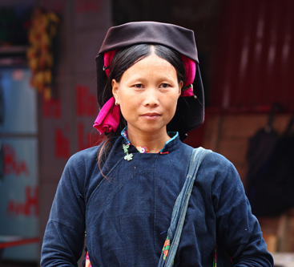
Áo nhuộm màu lá chàm, màu xanh đen mà đồng bào miền núi thường mặc.
áo chàm

Slide 16
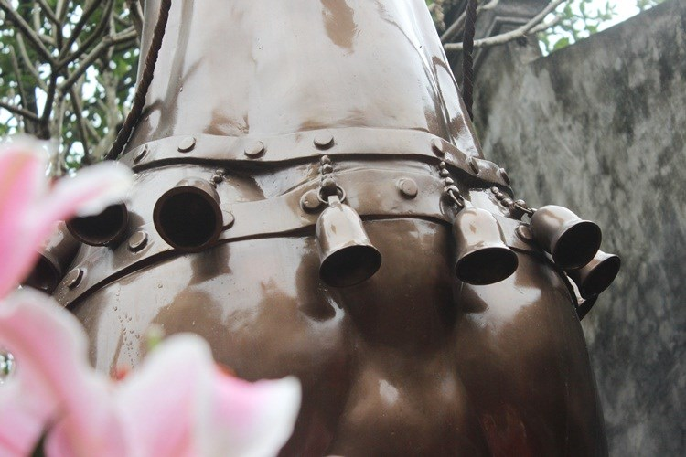
Chuông nhỏ, trong đó có hạt, khi rung kêu từng tiếng, đeo ở cổ ngựa.
nhạc ngựa

Slide 17

1. Dựa vào khổ thơ thứ nhất, hãy miêu tả khung cảnh “cổng trời” theo hình dung của em.

Slide 18
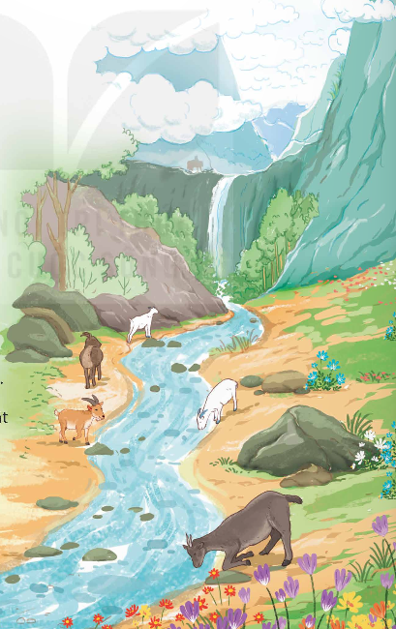

Giữa những dãy núi trùng điệp, có một khoảng không rộng như thể núi tách ra thành 2 cánh cổng, để lộ khoảng trời rộng mở với những cụm mây lãng đãng, gợi liên tưởng như cổng dẫn lên trời hoặc cổng của nhà trời.

Slide 19
2. Từ cổng trời, cảnh vật hiện ra với những hình ảnh nào? Em thấy hình ảnh nào thú vị nhất? Vì sao?

Slide 20
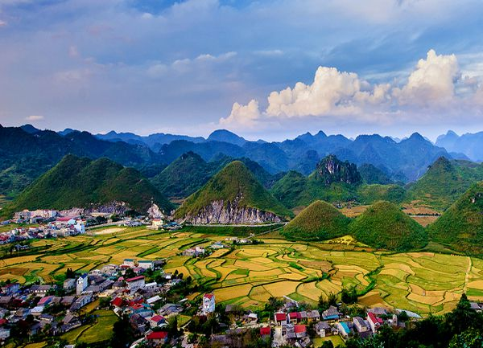

Từ cổng trời nhìn ra, qua màn sương khói huyền ảo có thể thấy cả một không gian mênh mông, bất tận, những cảnh rừng ngút ngàn cây trái và muôn vàn sắc màu cỏ hoa, những vạt nương, những lòng thung lúa đã chín vàng màu mật đọng, khoảng trời bồng bềnh mây trôi, gió thoảng.

Slide 21
3. Hình ảnh con người trong 2 khổ thơ cuối có những điểm chung nào?

Slide 22

Người Tày từ khắp ngả
Đi gặt lúa, trồng rau
Những người Giáy, người Dao
Đi tìm măng, hái nấm.
Vạt áo chàm thấp thoáng
Nhuộm xanh cả nắng chiều
Và gió thổi, suối reo
Ấm giữa rùng sương giá.
=> Những người dân miền núi chăm chỉ, yêu lao động, ai cũng đang làm việc miệt mài, hăng say: gặt lúa, trồng rau, tìm măng, hái nấm,... Con người hoà mình với thiên nhiên (Vạt áo chàm thấp thoáng/ Nhuộm xanh cả nắng chiều).

Slide 23
4. Theo em, điều gì đã khiến cho cảnh rừng sương giá như ấm lên?

Slide 24
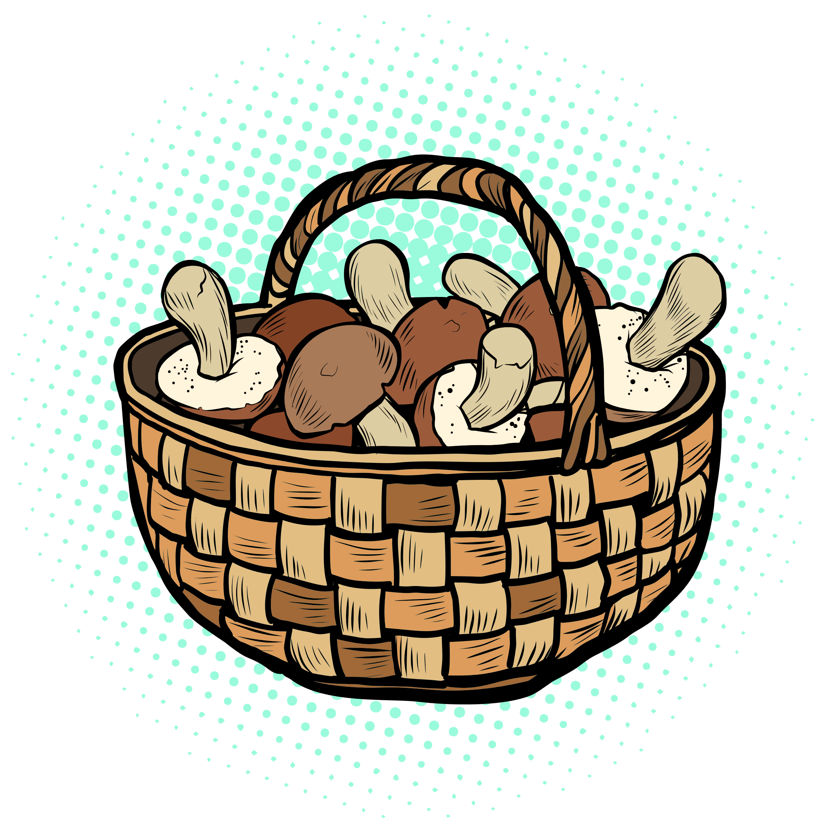
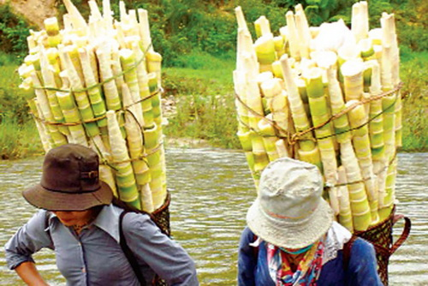
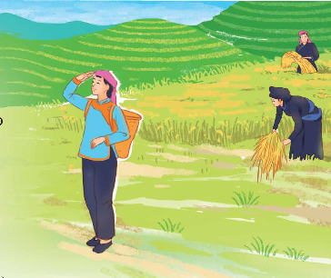
Cảnh rừng sương giá như ấm lên bởi có hình ảnh con người, ai nấy đều tất bật, hối hả làm việc (người Tày từ khắp các ngả đi gặt lúa, trồng rau; người Giáy, người Dao đi tìm măng, hái nấm; tiếng xe ngựa vang lên suốt triền rừng hoang dã, những vạt áo chàm nhuộm xanh cả nắng chiều,...

Slide 25
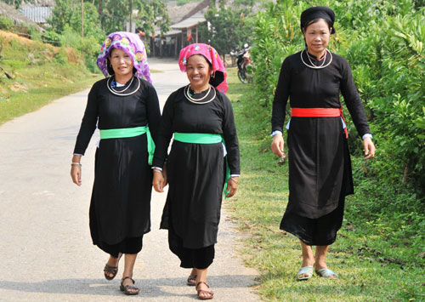
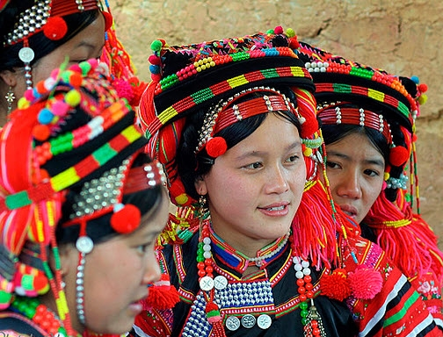
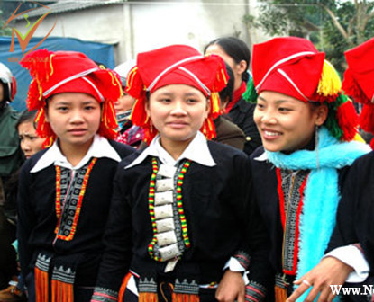
Người Tày
Người Giáy
Người Dao

Slide 26


5. Nêu chủ đề của bài thơ.

Slide 27

Bài thơ ca ngợi vẻ đẹp kì diệu của thiên nhiên. Thiên nhiên đã góp phần làm đẹp cuộc sống, làm phong phú thêm cho cảm xúc và trí tưởng tượng của con người

Slide 28

Nêu cảm xúc của em sau khi đọc bài thơ.

Slide 29


Slide 30



Nhấn giọng
ngân nga
ngút ngàn
nguyên sơ
vạt nương
ngựa rung
hoang dã
khắp ngả
gặt lúa
trồng rau
thấp thoáng...

Slide 31
Nhìn ra xa ngút ngát
Bao sắc màu cỏ hoa
Con thác réo ngân nga
Đàn dê soi đáy suối
Giữa ngút ngàn cây trái
Dọc vùng rừng nguyên sơ
Không biết thực hay mơ
Ráng chiều như hơi khói…

Slide 32

Toàn bài đọc với giọng to vừa đủ nghe, thể hiện niềm xúc động của tác giả trước vẻ đẹp hoang sơ, thơ mộng vừa ấm cúng thân thương của bức tranh vùng cao.

Slide 33




Notes:
Thiết kế: Hương Thảo – 0972.115.126.

Slide 34
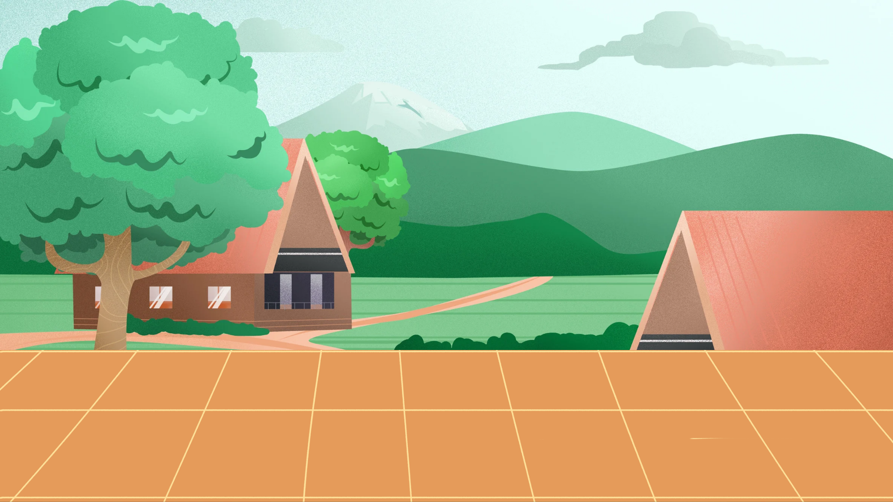


GV ĐIỀN VÀO ĐÂY
GV ĐIỀN VÀO ĐÂY
GV ĐIỀN VÀO ĐÂY
GV ĐIỀN VÀO ĐÂY

Slide 35
